Slide 1


«Үлгілі ата-ана: сіздің балаңыз бірінші сыныпта»
(Бірініші сынып ата-аналарын психологиялық-педагогикалық сүйемелдеу)
Педагог-психолог Жансая Бауыржанқызы

Slide 2


Бастауыш білім беру бұл – ересектер әлеміне, саналы өмірге бастау және баланың кім және
қандай болып өсетіні оның жетістіктеріне байланысты
Неліктен мүмкін?
Мектепте
балада қиындықтар туындауы
жаңа талаптар қойылады: мұқият тыңдау,
алаңдамау, орнатылған ережелер мен тәртіпке бағыну.
Ата-аналар тарапынан жаңа талаптар пайда болады: күн тәртібін өзгерту, бала тәртібіндегі өз бетінше әрекеттердің пайда болуы, бұйрықты өз-өзіне қызмет көрсету арқылы орындау.
Бала өз құрдастарымен жаңа қарым-қатынасқа түседі: бала басқалар сияқты оқи аламын ба, менімен балалар дос болады ма, мені түрлі сөздермен не істерімен ренжітпейді ме деп уайымдай бастайды.

Slide 3


Мектепте алғаш білім алуына байланысты
бала өміріндегі өзгерістер кезінде ата-аналар төмендегілерді естен шығармауы тиіс:
Бірінші сынып оқушылары өте әсершіл
келеді;
Тез ашуланғыш;
Тез шаршайды;
Олардың зейіні құбылмалы болады;
Тәртібі сыртқы жағдайға байланысты
болып
Егер де Сіз бен Біз баланың жаңа жағдайын, олардың жас ерекшеліктерін ескеріп тапқырлық танытсақ біздің балаларымыз мектепке бейімделу кезеңін оңай еңсереді.

Slide 4
ҮШ «Б» ЗАҢЫ (Ата-аналар міндеті)
БЕЙІМДЕЛУ – эмоциялық және рухани қолдау көрсету, үйренбеген жағдайға бой үйретуге көмек беру
БЕДЕЛ – ата-аналар беделін жаңа деңгейге дамыту және күшейту, мектеп пен мұғалімнің беделінің қалыптасуы
БЕЛСЕНДІЛІК – мұғаліммен тығыз байланыс орнату, бала келіспеушіліктің әсерінен зиян шекпеуі үшін мектеп талаптарын алдын-ала талқылау, кеңестерге құлақ түру, жалпы жұмыстар мен
мерекелік шараларды ұйымдастыруға көмек беруді тоқтатпау, себебі үлкендердің мектеп өміріне көбірек қатысуы балаға оң әсерін береді. Осыдан кейін ғана ұлыңыз немесе қызыңыз өз ата-
анасымен мақтана алады.

Slide 5

Баланың мектепте білім алуға бейімделуі
БІРІНШІ КЕҢЕС: Сізге ең басты қажеттісі – балаңызға көбірек көңіл бөліңіз.
Сабырлы болыңыз: оның мектеп жайында әңгімесін тыңдап, нақтылаушы сұрақтар қойыңыз.
Есте сақтаңыз: сіз үшін маңызды емес жайттар қызыңыз немесе ұлыңыз үшін күн бойына қатты ойландыратын оқиға болуы мүмкін!
Балаңызды мұқият тыңдаңыз: сонда балаға қандай көмегіңіз қажет екенін, мұғаліммен не жайында сөйлесу керектігін, баланы мектеп жанында қалдырғаннан кейінгі оның шынайы жағдайы қандай болатынын түсінесіз.
Оқушыға анасы мен әкесінің назары керек: Үй шаруасымен не болмаса теледидар көрумен немесе компьютермен сөйлесу сәттеріне араластырмай балаға бөлек уақыт бөліңіз.
Есте сақтаңыз: бала сіздің махаббатыңызға өзі мүлде лайық емес кезде мұқтаж болады (поляк
ұстазы, жазушы Януш Корчак).
Егер балаңыз оның барлық іс-әрекетіне, оны ойландыратын жәйттарға сіздің қызығушылығыңызды байқаса ол міндетті түрде сіздің қолдауыңызды сезінеді.

Slide 6
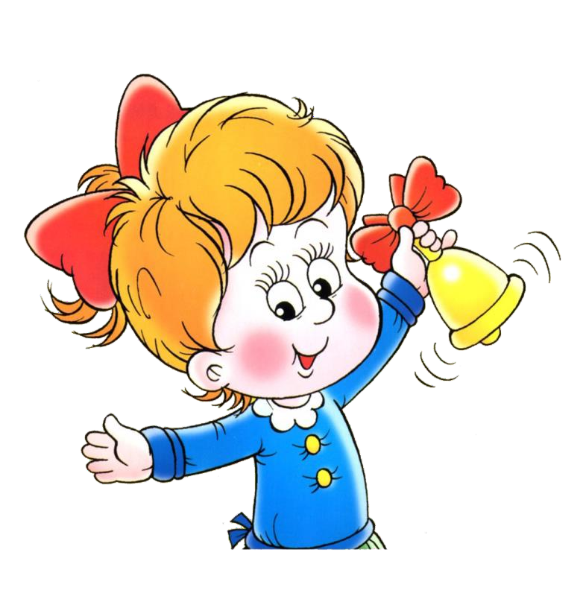
ЕКІНШІ КЕҢЕС: баланың бойындағы оқушы боламын деген талпынысын қолдаңыз, оқуға деген ықыласын
мадақтап, дамытыңыз
Мектептегі жағдайға және балаңыздың қамына шынайы қызығушылығыңызды білдіріңіз.
Оның жетістіктерін атап оны мақтап қоюды да ұмытпаңыз. Оның әрбір жұмысынан мақтауға тұрарлық нәрсе таба біліңіз.
Есте сақтаңыз: («Жарайсың!», «Сен сондай керемет орындадың!») сияқты мақтау мен рухани қолдаулар баланың зияткерлік жетістігін айтарлықтай арттырады.

Slide 7
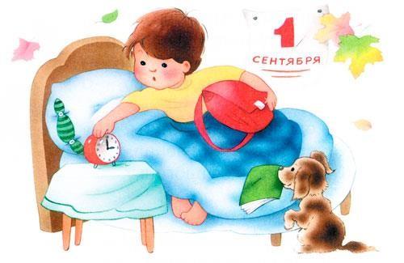
ҮШІНШІ КЕҢЕС: балаға жаңа өмір тәртібіне үйренуге көмек беріңіз
Балаңызбен мектептегі тәртіп пен қағидаларды талқылаңыз.
Олардың қажеттілігі мен пайдалылығын түсіндіріңіз.
Балаңызбен бірге күн тәртібін жасаңыз және оның орындалуын қадағалаңыз. Бірініші сынып оқушысы үшін күн тәртібі аса маңызды. Бала өмірінде одан жинақылықты, тәртіптілікті талап ететін міндеттер пайда болды. Күн тәртібі – еңбек пен демалысты дұрыс үйлестіруге, жаңа өмір жағдайына үйренуге көмек береді.
Балаңызбен бірге үй тапсырмасының орындалуы уақытын қадағалаңыз (бірінші сыныпта оқуды қосқанда 1-1,5 сағат), Сондай-ақ ұйқы уақытын (толықтай демалыс үшін ұйқы уақыты 9-10 сағат болуы тиіс) бақылаңыз.
Есте сақтаңыз: күн тәртібінде қозғалысы аз әрекет түрлерін белсенді әрекеттермен, зияткерлік және әрекеттің физикалық түрлерін алмастырып отыру қажет.
Компьютердегі ойын мен түрлі бағдарламалар санын азайтуды (сапасына көңіл аударыңыз) қадағалаңыз.

Slide 8

Төртінші кеңес: мектеп шаруалары мен бала қиындықтарына байланысты сабырлы болуға тырысыңыз.
Бала мектептен келді – оны бірден сұрақ астына алуға асықпаңыз, бойын еркін ұстауға мүмкіндік беріңіз. Егер оның ренжіген күйін байқасаңыз, біраз уақыттан соң сабырлы әңгіме барысында оның ренішіне не себеп болғанын ақырын білуге тырысыңыз.
Есте сақтаңыз: бала үшін бір нәрсені білмеу және жасай алмау қалыпты жағдай. Ол сол үшін де – бала, мұнымен оны жазғыруға болмайды. Кінәлау баланың өзін-өзі бағалауын төмендетеді, өзіне сенімділігінен айырады.
Баланың қателесуге құқы бар. Сіздің балаңыз мектепке оқу үшін келді. Адам оқуды бастағанда кейбір нәрселер ойдағыдай бола бермейтіні анық.
Ата-ананың сабырлығы мен сенімділігін көріп бала мектептен қорқудың қажеті жоқ екенін сезінеді.

Slide 9

БЕСІНШІ КЕҢЕС: балаға құрдастарымен қарым- қатынас құрып,
өзін сенімді сезінуіне көмек беріңіз
Баланы адамға үйірлігі үшін мақтаңыз, оның мектептегі жаңа таныстықтары үшін қуанғаныңызды айтып білдіріңіз.
Балаңызбен құрдастарымен қарым-қатынастың тәртібі жайлы сөйлесіңіз, өз балаңыздың өзгелерге көз тартарлық болып көрінуіне көмек беріңіз.
Балаңызды достарына көрсете алуы үшін жаңа ойындарға үйретіңіз.
Жай ғана шай ішуге балаңыздың сыныптастарын үйіңізге шақырыңыз, ал кішкентай қожайын қонақ күтуді үйренеді.
Балаңыздың мектептегі жолдастарының назарын қымбат ойыншықтар мен киімдермен сатып алуға тырыспаңыз. Бұлай балаңыз өзгелерге керек болуды үйрене алмайды. Мұндай жағдайда қызыңыз немесе ұлыңыз сыныптастарының тарапынан қызғаныш пен көреалмаушылық сезімдеріне тап болуы ықтимал.
Өзіне сенімді және көпшіл бала кез-келген жағдайға тез бейімделеді.

Slide 10

АЛТЫНШЫ КЕҢЕС: Өз балаңыздың мектептегі жетістіктеріне байланысты парасатты болуға үйреніңіз
Балаңызды мектеп күнделігінің қосымшасына айналдырмаңыз. Әрине мектептегі жетістіктер маңызды. Бірақ, бұл балаңыздың бүкіл өмірі емес.
Мектептегі баға — балаға берілген пән бойынша дәл қазіргі уақытқа қойылған баға. Баға баланың жеке басын сипаттай алмайды.
Өз балаңызды өзге балалармен салыстырмаңыз.
Балаңызды мектептегі жетістіктері үшін мақтаңыз. Және ешқандай да жақсы баға балаңыздың бақытынан маңызды емес.
Баланың алғашқы сәтсіздіктеріне барлық үмітіңіздің өшкеніндей қарамаңыз.
Есте сақтаңыз: балаңызға сіздің оған деген сеніміңіз, көмегіңіз бен
қолдауыңыз өте қажет.

Slide 11

ЖЕТІНШІ КЕҢЕС: балаңызға бірінші сыныптың бірінші жартыжылдығында шамадан тыс ауыртапалық жүктемеуге тырысыңыз.
Баланы мектептен келе үй жұмысын орындауға отырғызудың қажеті жоқ. Оған 2-3 сағат демалуға, егер мүмкін болса оның 1,5 сағат ұйықтап алуына мүмкіндік жасаңыз..
Бала үй тапсырмасын орындап жатқанда кедергі жасамаңыз. Өзі жасағаны
абзал. Сіздің міндетіңіз орындау емес көмек беру.
Қамтылмағанды қамтуға тырыспаңыз!! Балаларыңызды музыка, шет тілі, бассейн, мәнерлі сырғанау, сурет өнері сияқты қосымша үйірмелерге беріп
«зерек» бала жасауға талпынбаңыз. Мұндай жағдайда бала өз-өзіне иелік ете алмайды, ол үшін басқалар шешім қабылдайды және ол кей кезде баланың өзіндік қызығушылығы, қалауы мен күшіннен тыс болып жатады.
Сабақтардың уақыт бойынша және саны бойынша да тиімді дозасын табыңыз. Мұнда шектен шығу оңай. Ал бұдан қандай нәтиже шықпақ? Мұндай жағдайда бала кейде жаман қылықтарға бой алдырып барлық нәрсені, үлкендердің
нұсқауымен баратын сабақтарды жек көре бастайды және ешкім кедергі
жасамайтын көшеге қашқысы келіп тұрады.
Қарапайым жауап: оны мәжбүрлеп немесе күштеп емес еліктіруге және қызықтыруға тырысыңыз.

Slide 12

Болашақ бірінші сынып оқушылары – ұлдар мен қыздардың ата- аналары үшін нейро-психофизиологтардың ұсыныстары
Ешқашан сіздің алдыңызда жай ғана бала емес өзіне тиесілі қабылдау ерекшеліктері, ойлау қабілеті мен сезімталдығы бар ұл немесе қыз тұрғанын ұмытпаңыз. Оларды тәрбиелеу, үйрету тіпті, әр түрлі жақсы көру керек. Бірақ өте қатты жақсы көру керек.
Ешқашан ұл мен қызды салыстырмаңыз, бірін-біріне үлгі етпеңіз: олар әртүрлі, биологиялық жас жағынан да қыз бала өзімен қатар ұл баладан үлкен болады.
Ұл бала мен қыз бала әр нәрсені өзгеше қабылдайтынын, өзгеше көріп, еститінін, түйсінетінін, кеңістікті әртүрлі қабылдап және сол бағытта бейімделетінін, ал, ең бастысы әлемдегі не нәрсеге тап болса соны әртүрлі зерделейтінін Ұмытпаңыз. Және әрине, ересектер сияқты емес.
Солақайды күшпен қайта үйретпеңіз. Мәселе қолда емес, мидың құрылымында.
Бала тәрбиесінде бірізді болыңыз.

Slide 13


Баланың өзін-өзі бағалауын арттыруға ықпал етіңіз, не үшін екенін білетіндей етіп оны жиі мақтаңыз
Баланың қиындықтары ол – сіздің қиындықтарыңыз. Қиындықтарды бірге жеңу оңай әрі жылдам!
Ақын айтқандай балаларыңызға шүбәсіз махаббат сыйлаңыз.
Біз сені себепсіз сүйеміз Немере болғаның үшін, Ұлымыз болғаның үшін, Сәби болғаның үшін,
Өсіп келе жатқаның үшін,
Әкеңе, анаңа тартқаның үшін.
Бұл Махаббат өміріңнің соңына дейін Сенің құпия сүйенішің (діңгегің) болады.
«Махаббатқа толы балалықпен бір ғұмыр кешуге болады», дейді әйгілі ұстаз Г. Песталоцци.

Slide 14

ЕСТЕ САҚТАҢЫЗ: Бала өзіне үлкендер қалай қараса, ол да солай қарайды.
Негативті тіркестер баланы қанша жылға алдын-ала жоспарлауға қабілетті.
Көбінесе ата-ананың асығыста айтылған сөздері нұсқауға айналады (әрекетке, тәртіпке ойға бұйрық) сонан соң баланың ары қарай дамуын анықтайды. Сөз қорыңыздан балаңызға деген жылы сезімді, тәнтілікті білдіретін сөздер табыңыз.
Балаға «Сені жақсы көремін»деп айтудың «Отыз тәсілі»
1. Жарайсың! 2. Жақсы! 3. Таң қаларлық! 4. Мен күткеннен де керемет. 5. Тамаша! 6. Таңғажайып! 7. Өте керемет! 8. Ұмыту мүмкін емес! 9. Дәл осыны күткен едік. 10. Бұл менің жан дүниеме қатты әсер етеді. 11. Сен сондай жақсы айттың
– қысқа әрі нұсқа. 12. Тапқырлық. 13. Ең жақсы. 14. Талантты. 15. Сен бүгін көп шаруа бітірдің. 16. Бәрекелді!
17. Енді жақсы. 18. Тамаша. 19. Таң қаларлық. 20. Сұлулық!
21. Ертегідегідей. 22. Өте анық. 23. Жарық, көрнекті. 24. Керемет бастама. 25. Сен дұрыс жолдасың. 26. Сен ұтымды шештің ! 27. Сен мұны оңай жасайсың. 28. Бұл нағыз керекті нәрсе. 29. Ух-ты!!! 30. Құттықтаймын!
Келесі Он сөз қандай? Сіз ұсыныңыз!

